Slide 1
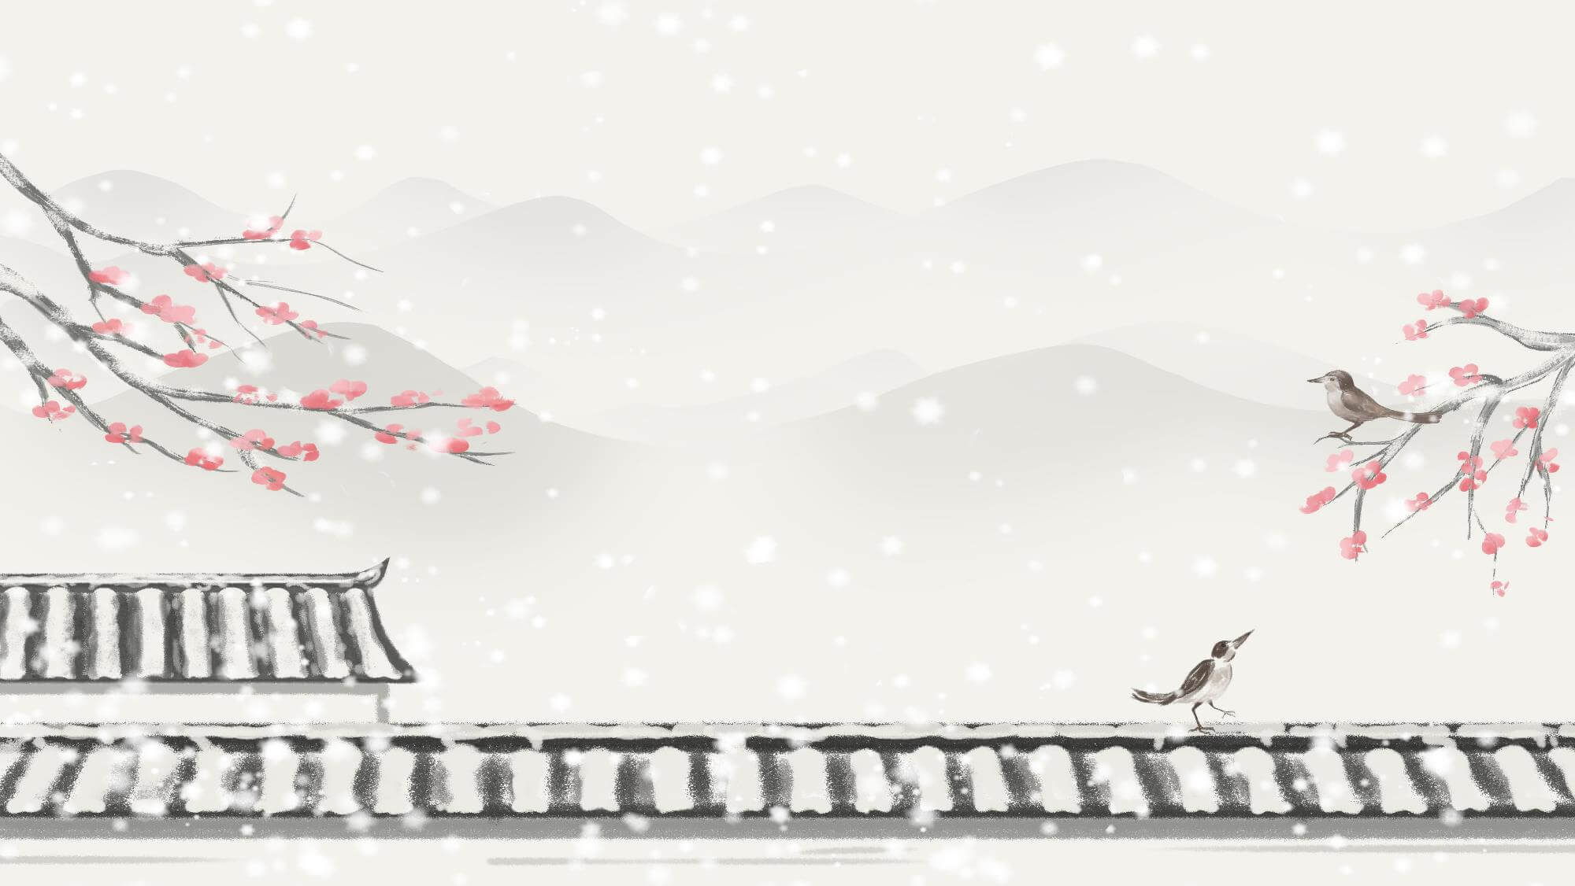
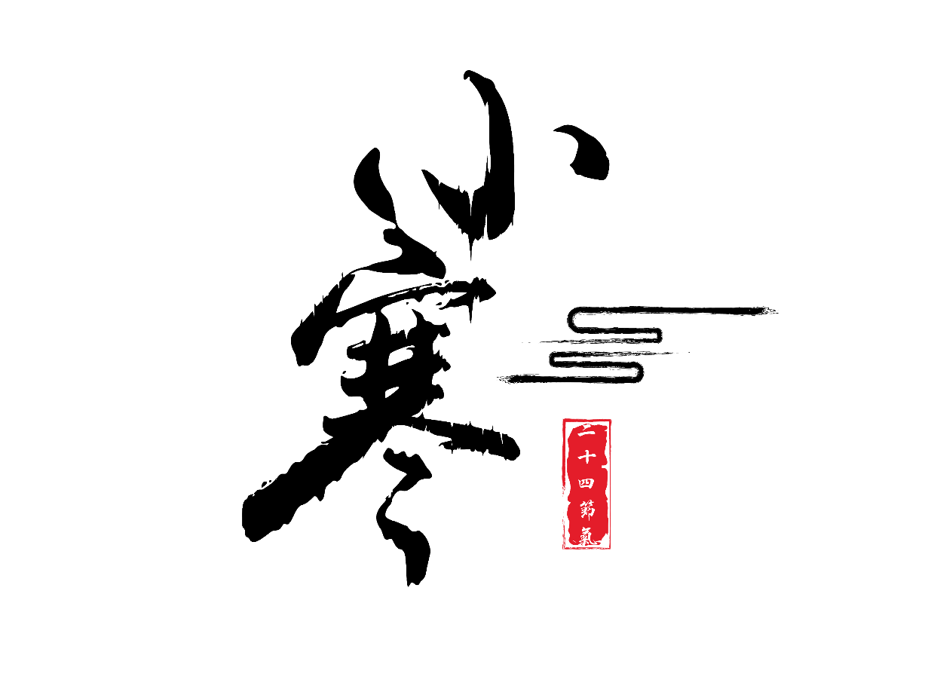
中/国/传/统/二/十/四/节/气

Slide 2
https://www.ypppt.com/
目录
壹
贰
叁
肆
伍
ONTENTS
节气摘要
季节特征
典籍记载
各地习俗
节气养生

Slide 3
中/国/传/统/二/十/四/节/气
壹
节气摘要
小寒一到，一年也就快要接近尾声，这一年无论怎样，都希望能够继续前行。

Slide 4
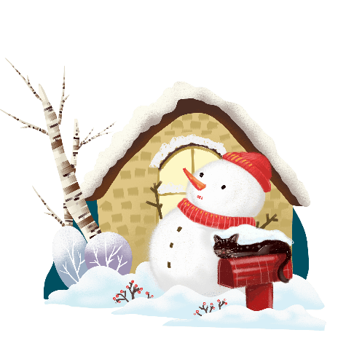
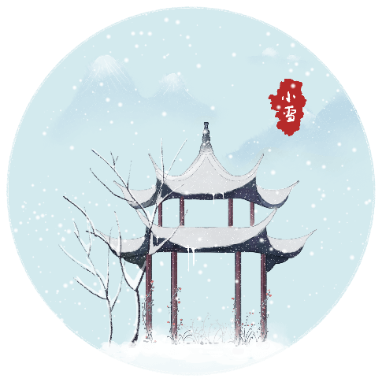
节气摘要
小寒一到，一年也就快要接近尾声，这一年无论怎样，都希望能够继续前行。走好当下的路，不后悔过往，不畏惧将来，收拾行装，归故乡
小寒，是二十四节气中的第23个节气，也是冬季的第5个节气。斗指子；太阳黄经为285°；公历1月5－7日交节。小寒，标志着季冬时节的正式开始。

Slide 5
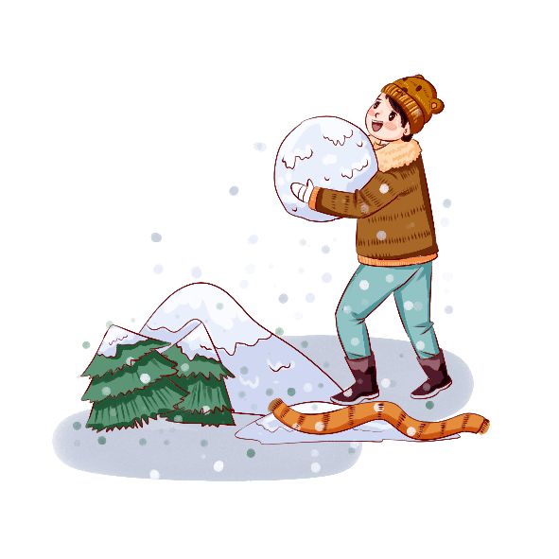
节气摘要
小寒节气开始，北京的平均气温一般在-5℃上下，极端最低温度在-15℃以下；中国东北北部地区，真是一个冰雕玉琢的世界。都是一派严冬的景象。小寒时节，除南方地区要注意给小麦油菜等作物追施冬肥，海南和华南大部分地区则主要是做好防寒防冻、积肥造肥和兴修水利等工作。
雁北乡
小寒三候
鹊始巢
雉始鸲

Slide 6
中/国/传/统/二/十/四/节/气
贰
节气特征
小寒一到，一年也就快要接近尾声，这一年无论怎样，都希望能够继续前行。

Slide 7
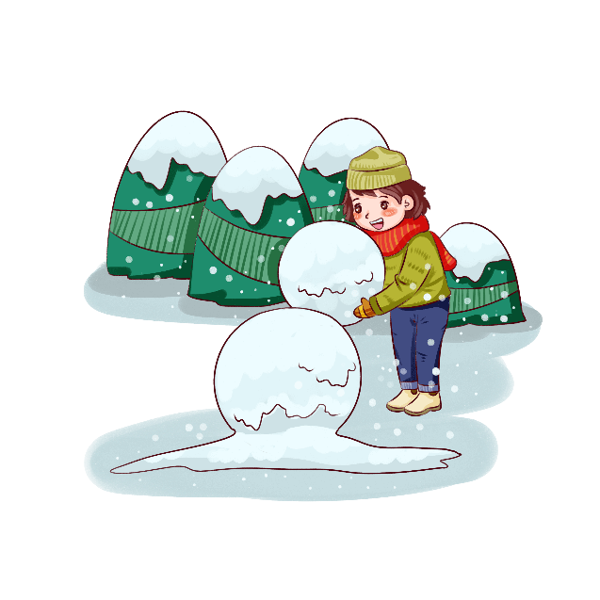
节气特征
小寒的天气特点是：天渐寒，尚未大冷。俗话有讲：“冷在三九”，由于隆冬“三九”也基本上处于该节气之内，因此有“小寒胜大寒”之讲法。
小寒时节，我国大部分地区已进入严寒时期，土壤冻结，河流封冻，加之北方冷空气不断南下，天气寒冷，人们叫做“数九寒天”。在我国南方虽然没有北方峻冷凛冽，但是气温亦明显下降。在南方最寒冷的时候是小寒及雨水和惊蛰之间这两个时段。小寒时是干冷，而雨水后是湿冷。

Slide 8
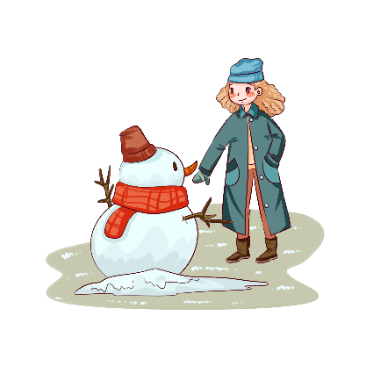
节气特征
雨
温
气
小寒是一年中雨水最少的时段。
“小寒大寒，冷成一团” 说明:小寒节气也是一年中的寒冷时期。
大气环流稳定，环流周期约为二十天。常出现大范围雨雪天气和大风降温。
节日PPT模板 http://www.ypppt.com/jieri/

Slide 9
中/国/传/统/二/十/四/节/气
叁
典籍记载
小寒一到，一年也就快要接近尾声，这一年无论怎样，都希望能够继续前行。

Slide 10
典籍记载
小寒，十二月节。月初寒尚小，故云。月半则大矣。
小寒之日雁北乡，又五日鹊始巢，又五日雉始雊。
雁北乡（xiàng）。乡，向导之义。二阳之候，雁将避热而回，今则乡北飞之，至立春后皆归矣，禽鸟得气之先故也。

Slide 11
典籍记载
小寒谚语
小寒大寒不下雪，小暑大暑田开裂
小寒大寒，冷成冰团
小寒不寒，清明泥潭
小寒大寒寒得透，来年春天天暖和
寒时处二三九，天寒地冻北风吼。 窖坑栏舍要防寒，瓜菜薯窖严封口。 薯窖十到十五度（℃），十三正是好火候。
小寒农谚
Notes:
https://www.ypppt.com/

Slide 12
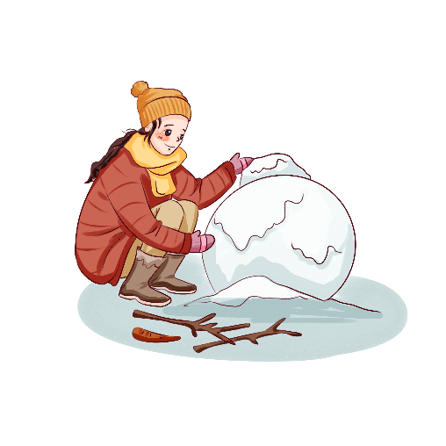
典籍记载
《小寒》
（吴藕汀）
《小寒》
（元稹）
众卉欣荣非及时，
漳州冷艳客来贻。
小寒惟有梅花饺，
未见梢头春一枝。
小寒连大吕，欢鹊垒新巢。
拾食寻河曲，衔紫绕树梢。
霜鹰近北首，雊雉隐丛茅。
莫怪严凝切，春冬正月交

Slide 13
典籍记载
《窗前木芙蓉》
（范成大）
《驻舆遣人寻访後山陈德方家》
（黄庭坚）
江雨蒙蒙作小寒，
雪飘五老发毛斑。
城中咫尺云横栈，
独立前山望后山。
辛苦孤花破小寒，
花心应似客心酸。
更凭青女留连得，
未作愁红怨绿看。

Slide 14
中/国/传/统/二/十/四/节/气
肆
各地习俗
小寒一到，一年也就快要接近尾声，这一年无论怎样，都希望能够继续前行。

Slide 15
各地习俗
南京：吃菜饭
广东：吃糯米饭
到了小寒，老南京一般会煮菜饭吃，菜饭的内容并不相同，有用矮脚黄青菜与咸肉片、香肠片或是板鸭丁，再剁上一些生姜粒与糯米一起煮的，十分香鲜可口。其中矮脚黄、香肠、板鸭都是南京的著名特产，可谓是真正的“南京菜饭”，甚至可与腊八粥相媲美。
广州传统，小寒早上吃糯米饭，为避免太糯，一般是60%糯米40%香米，把腊肉和腊肠切碎，炒熟，花生米炒熟，加一些碎葱白，拌在饭里面吃。

Slide 16
各地习俗
尾牙祭
习俗:土地公做“牙”
尾牙源自于拜土地公做“牙”的习俗。所谓二月二为头牙，以后每逢初二和十六都要做“牙”到了农历十二月十六日正好是尾牙。
腊祭
“小寒”是腊月的节气，由于古人会在十二月份举行合祀众神的腊祭，因此把腊祭所在的十二月叫腊月。腊的木义是“接”，取新旧交接之意。腊祭为我国古代祭祀习俗之一，远在先秦时期就已形成。汉应劫《风俗通。义》云： “腊者，猎也，言田猎取兽以祀其祖先也。或曰腊者，接也，新故交接，故大祭以报功也。”

Slide 17
各地习俗
冰戏
我国北方各省，人冬之后天寒地诉，冰期十分长久，动辄从十一月起，直到次年四月。春冬之间，河面结冰厚实，冰上行走皆用爬犁。爬犁或由马拉，
或由狗牵，或由乘坐的人手持木杆如撑船般划动，推动前行。
冰面特厚的地区，大多设有冰床，供行人玩耍，也有穿冰鞋在冰面竞走的，古代称为冰戏。
《宋史》有:“故事斋宿，幸后苑，作冰戏。”《钦定日下旧闻考》中记载有:“西华门之西为西苑，榜曰西苑门，入门为太液池，冬月则陈冰嬉，习劳行赏。”
《倚晴阁杂抄》中关于北平旧时风俗，写有:“明时，积水潭尝有好事者，联十余床，携都篮酒具，铺截锐其上，轰饮冰凌中，亦足乐也。”

Slide 18
中/国/传/统/二/十/四/节/气
伍
节气养生
小寒一到，一年也就快要接近尾声，这一年无论怎样，都希望能够继续前行。

Slide 19
节气养生
八宝饭
健脾益气、养血安神
常用膳食
芪杞炖子鸡
补中益气、滋阴助阳、增强机体抗病能力
发散风寒汤
祛风散寒、发汗解表

Slide 20
节气养生
姜羊肉汤
温中，补血，散寒。
常用药膳
红杞田七鸡
其性温和，补虚益血。
糖醋胡萝卜丝
下气补中，利胸膈，调肠胃，安五脏。

Slide 21
节气养生
锻炼禁忌
民谚曰：“冬天动一动，少闹一场病；冬到懒一懒，多喝药一碗。”这说明了冬季锻炼的重要性。在这干冷的日子里，宜多进行户外的运动，如晨早的慢跑、跳绳、踢毽等。还要在精神上宜静神少虑、畅达乐观，不为琐事劳神，心态平和，增添乐趣。在此节气里，患心脏病和高血压病的人往往会病情加重，患“中风”者增多。中医认为，人体内的血液，得温则易于流动，得寒就容易停滞，所谓“血遇寒则凝”，说的就是这个道理。所以保暖工作一定要做好，尤其是老年人。

Slide 22
中/国/传/统/二/十/四/节/气

Slide 23
更多精品PPT资源尽在—优品PPT！
www.ypppt.com
PPT模板下载：www.ypppt.com/moban/ 节日PPT模板：www.ypppt.com/jieri/
PPT背景图片：www.ypppt.com/beijing/ PPT图表下载：www.ypppt.com/tubiao/
PPT素材下载： www.ypppt.com/sucai/ PPT教程下载：www.ypppt.com/jiaocheng/
字体下载：www.ypppt.com/ziti/ 绘本故事PPT：www.ypppt.com/gushi/
PPT课件：www.ypppt.com/kejian/
Notes:
模板来自于 优品PPT https://www.ypppt.com/

